Slide 1
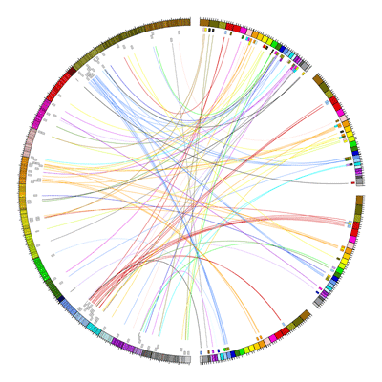
Design Challenge: CNV Circular Numeric Visualization
Bild: http://circos.ca/
Notes:
29. Sept @Nuernberg: updated design challenge

Slide 2
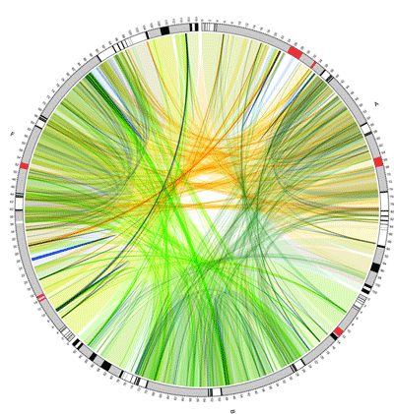
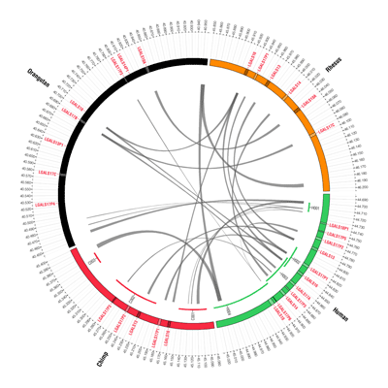
Beispiele (circos.ca)

Slide 3
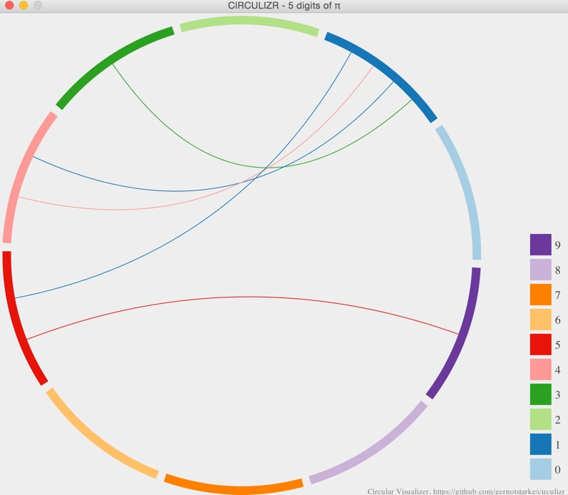

Ziel für Version 1
6 Stellen von ∏
(3.14159)
Verbinde Paare:
3→1
1→4
4→1
1→5

Slide 4
Grafik
Minimum:
Window (javax.swing.JFrame)
„Canvas“ (javax.swing.JPanel)
Mathematik:
Punkte auf einem Kreis: x = radius * sin(alpha) y = radius * cos(alpha)
Graphische Primitive:
Point2D
Text
Ellipse, Line, Arc
...

Slide 5
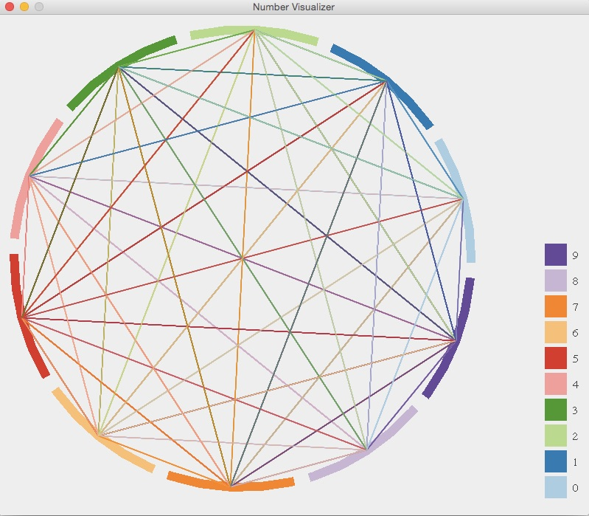
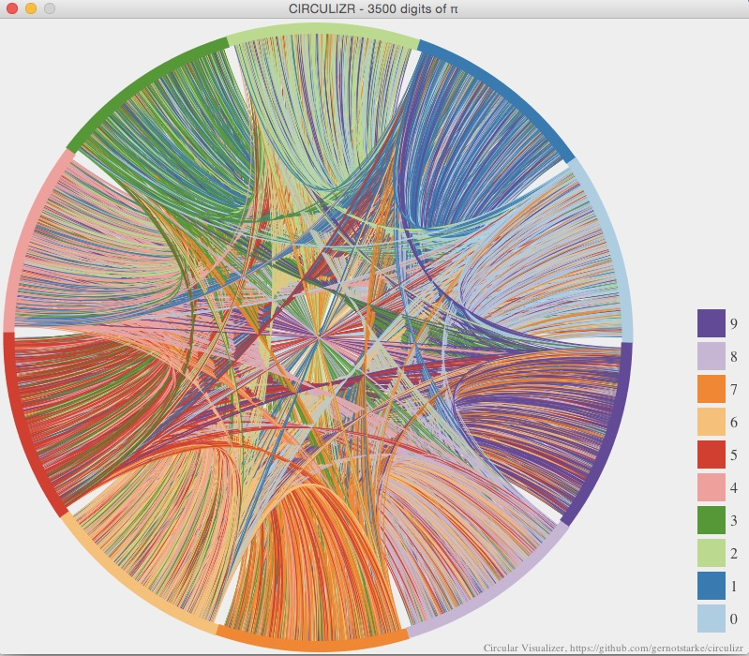
Aufgabe 1: Architekturentwurf...
Anforderungen:
Darstellung von Zusammenhängen in Zahlen
Unabhängigkeit von UI Toolkit (etwa: Java2D)
Verbindungen als Geraden oder Kurven
Grafiken in weniger als 5 Sekunden darstellen
Festes Farbschema
(nahezu) beliebige Stellenzahl
Bilder druckbar („printable“)

Slide 6
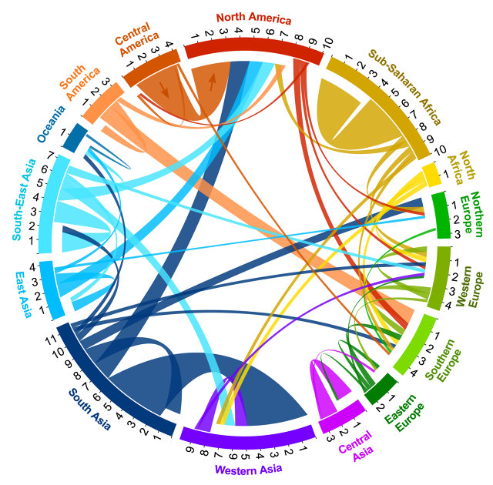
Aufgabe 2: Mehr Flexibilität
Neue Anforderungen:
Darstellung von beliebigen Zusammenhängen
Größe der „Kreis-Teile“ abhängig von Daten
Verbindungen konfigurierbar
Strichstärke abhängig von „Intensität“ der Verbindung
Konfigurierbare Farbschemata

Slide 7
CirQlizr
Kleines OpenSource Projekt https://github.com/gernotstarke/cirqlizr/
In Version 0.9 beschränkt auf Zahlen

